Slide 1
ΤΟ ΠΟΔΗΛΑΤΟ ΩΣ ΠΗΓΗ ΕΜΠΝΕΥΣΗΣ
ΚΑΙ ΦΟΡΕΑΣ ΠΟΛΙΤΙΣΜΟΥ
Συντονίστρια του προγράμματος:
Τσιτούμη Κ.
Μέλη της παιδαγωγικής ομάδας:
Μαζιώτη Θ.,Βαϊράμη Β.
2^{ο} ΓΥΜΝΑΣΙΟ ΠΕΥΚΗΣ

Slide 2
Η Ομάδα μας
Ευδαίμων Θάλεια
Ζαφείρη Τζοβάννα
Καγιάφα Δανάη
Κατριβάνου Χαρά
Κοτσάμπαση Εμμανουέλλα
Κωνστάντος Γιώργος
Κωνστάντου Βάσω
Λεκάκη Έλενα
Μαλτέζος Χάρης
Μήτσης Δημήτρης
Νασίκας Γιάννος
Ότσκα Άντζελα
Παπαθανασίου Χαρά
Παγώνας Γρηγόρης
Παππάς Μάριος
Παυλίδου Ελένη
Παυλίδης Μιχάλης
Τρύφων Νεφέλη
Φώτου Δέσποινα
Χρυσοσπάθης Δημήτρης

Slide 4
Τα θετικά του ποδηλάτου:
Το ποδήλατο δεν αντιμετωπίζει προβλήματα κυκλοφοριακής συμφόρησης.
Απαιτεί μηδαμινό χώρο στάθμευσης.
Έχει τη δυνατότητα να μετακινείται και εκτός οδικού δικτύου.
Δε μολύνει το περιβάλλον με κανένα τρόπο (καυσαέρια, ηχορρύπανση).
Δεν προκαλεί αισθητική και οπτική ρύπανση
Συμβάλλει στην οικολογική ισορροπία του πλανήτη.

Slide 5
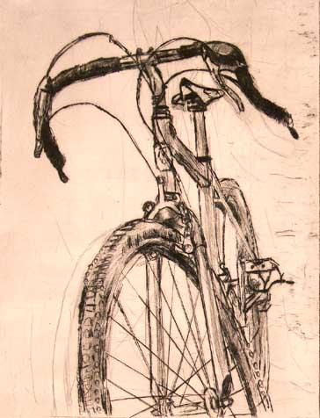
Ποδήλατο και υγεία
Η μετακίνηση με ποδήλατο μας προσφέρει την ευκαιρία για μια θαυμάσια αεροβική άσκηση, ήπια, προσιτή και οικονομική, κατάλληλη για όλες τις ηλικίες που βελτιώνει αισθητά τη σωματική μας υγεία.
Βοηθά στην εύρρυθμη λειτουργία του μυοσκελετικού, καρδιαγγειακού και ανοσοποιητικού συστήματος.
Μας κρατάει σε επαφή με τη φύση, τις αλλαγές των εποχών, της θερμοκρασίας και του φωτός, συντελώντας στη σωστή ρύθμιση του βιολογικού μας ρολογιού που η σύγχρονη καθιστική ζωή και μηχανοκίνητη μετακίνηση έχουν απορρυθμίσει.
Η τακτική του χρήση αυξάνει σημαντικά το προσδόκιμο της ζωής.

Slide 6
Μας προσφέρει ψυχική ευφορία και ισορροπία. Οι βόλτες με το ποδήλατο μας δίνουν τη δυνατότητα να γνωρίσουμε όμορφες γωνιές της πόλης μας, να ζήσουμε στιγμιότυπα της καθημερινότητάς της ,αλλά και να χαλαρώσουμε μακριά από τους εξαντλητικούς ρυθμούς της σύγχρονης ζωής.
Μας διδάσκει έναν ποιοτικό τρόπο ζωής, προσφέρει αντοχή, ευλυγισία και σωματική ισορροπία.
Με το ποδήλατο οι εξαρτήσεις και οι καταστροφικές για την υγεία συνήθειες όπως το κάπνισμα, το αλκοόλ, το ξενύχτι, το στρες και η καθιστική ζωή, χάνουν την εξουσία τους στον άνθρωπο.

Slide 7
Πέρα από τη σωματική υγεία η ποδηλασία βελτιώνει σημαντικά και την ψυχική μας υγεία.
Η ποδηλασία έχει ιδιαίτερα χαλαρωτική επίδραση λόγω της ομοιόμορφης, κυκλικής κίνησης που σταθεροποιεί τις σωματικές και συναισθηματικές λειτουργίες του οργανισμού.
Μειώνει το άγχος, την κατάθλιψη και άλλα ψυχολογικά προβλήματα.
Βοηθάει την ορμονική ισορροπία.
Ειδικότερα στην περίοδο κρίσης που διανύουμε, η οικονομική λύση του ποδηλάτου φαίνεται πως έχει διπλά θετική επίδραση στην ψυχολογία μας.

Slide 8
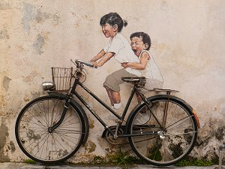
Ποδήλατο και κοινωνική ζωή
Το ποδήλατο είναι ένα μεταφορικό μέσο που ενθαρρύνει την ανάπτυξη και διατήρηση της κοινωνικής ζωής και συνοχής στις πόλεις:
Οι χαμηλές ταχύτητες επιτρέπουν στους πολίτες να συναντούνται μεταξύ τους και να επικοινωνούν. Τους επιτρέπουν να έχουν στενή επαφή με τις εξελίξεις στην πόλη ,τις αλλαγές και τις ανάγκες της.
Το ποδήλατο είναι ένα μέσον που βοηθάει στην κοινωνική ισότητα καθώς όλοι αισθάνονται κάτοχοι και χρήστες του ίδιου προσιτού αγαθού.
Κατά συνέπεια δημιουργείται μεγαλύτερη αυτονομία και προσβασιμότητα του αστικού χώρου από όλα τα μέλη μιας κοινωνίας.
Οι οδικές μας μετακινήσεις με ποδήλατο δεν επιβαρύνουν τη ζωή των υπολοίπων συμπολιτών μας με θόρυβο και ρύπους.

Slide 9
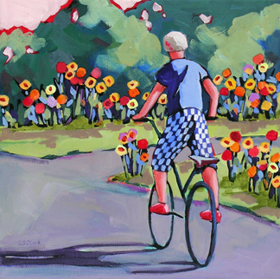
Ποδήλατο και φύση
Η ποδηλασία στη φύση παρέχει τη δυνατότητα προσέγγισης περιοχών που δεν είναι προσβάσιμες με το αυτοκίνητο.
Ο ποδηλάτης ανακαλύπτει τον περιβαλλοντικό και πολιτιστικό πλούτο μιας περιοχής με τον πιο ευχάριστο τρόπο.
Καλλιεργείται οικολογική συνείδηση που βασίζεται σε μια εναλλακτική, φιλική προς το περιβάλλον φιλοσοφία μετακίνησης.
Η επαφή με τη φύση αμβλύνει τα αρνητικά συναισθήματα, βελτιώνει τη διάθεση, ενισχύει τη χαρά και το κίνητρο για φυσική δραστηριότητα.

Slide 10
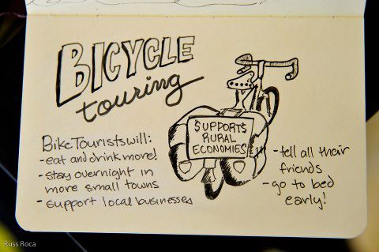
Ποδηλατικός τουρισμός
Αποτελεί μια από τις εναλλακτικές
μορφές τουρισμού που βασίζεται
στην καλλιέργεια μιας φιλικής προς
το περιβάλλον συνείδησης.
Είναι μια οικονομική μορφή τουρισμού καθώς δεν απαιτεί ούτε σύνθετες ούτε ακριβές υποδομές, ούτε καταστροφή της φύσης και των χωριών.
Ο ποδηλάτης αναπτύσσει μια βαθύτερη επικοινωνία με τον περιβάλλοντα χώρο, την ιστορία, τα αξιοθέατα του τόπου και τη φύση. Βλέπει και ζει ταυτόχρονα
το περιβάλλον που διανύει.
Τονώνεται η οικονομία κυρίως των περιοχών που δεν αποτελούν δημοφιλείς τουριστικούς προορισμούς ,καθώς δεν είναι προσβάσιμοι με τα παραδοσιακά μέσα μεταφοράς.

Slide 11
Πολιτικές για το ποδήλατο στις χώρες-μέλη της Ευρωπαϊκής Ένωσης
Η Ε.Ε. προχώρησε το 2006 στην εκπόνηση της «Ενδιάμεσης ανασκόπησης της Λευκής Βίβλου για τις Μεταφορές του 2001» και ανακοίνωσε την πρόθεσή της για τη δημιουργία της «Πράσινης Βίβλου για τις Αστικές Μεταφορές», αναγνωρίζοντας ότι τα βιώσιμα μέσα μετακίνησης συνεισφέρουν στην περιβαλλοντική, κοινωνική και οικονομική βιωσιμότητα των κοινωνιών στις οποίες εντάσσονται. Μερικά από τα σημαντικότερα βιώσιμα μέσα μετακίνησης είναι το ποδήλατο και η πεζή κίνηση.
Πολλά κράτη, συμπεριλαμβανομένων της Ολλανδίας, της Δανίας, της Γερμανίας, του Βελγίου και της Βρετανίας έχουν ήδη θέσει σε εφαρμογή προγράμματα για τη χρήση ποδηλάτου για τις μετακινήσεις των εργαζομένων, με διαφορετικά είδη κινήτρων: φορολογικές ελαφρύνσεις, χρηματική αποζημίωση ανά χιλιόμετρο ή οικονομικά βοηθήματα για την αγορά ποδηλάτων.

Slide 12
Σημαντικοί σταθμοί στην Ευρωπαϊκή πολιτική για το ποδήλατο αποτελούν:
Η Διακήρυξη της Βέρνης, το Μάιο 2007 όπου αναγνωρίστηκε ότι η παγκόσμια αλλαγή του κλίματος είναι σήμερα από τις μεγαλύτερες απειλές για τον ανθρώπινο πολιτισμό και κατά συνέπεια θα πρέπει να προωθηθούν αποτελεσματικές και βιώσιμες μεταφορές, όπου μία από αυτές είναι το ποδήλατο ως το πιο σημαντικό όχημα μηδενικών εκπομπών ρύπων.
Ο Χάρτης των Βρυξελλών ο οποίος δημοσιεύθηκε και υπογράφηκε τον Μάιο του 2009 στη διεθνή διάσκεψη που αφορά την πολιτική για το ποδήλατο. Δήμαρχοι Ευρωπαϊκών Πόλεων, η Ευρωπαϊκή Επιτροπή, καθώς και η Ευρωπαϊκή Οικονομική και Κοινωνική Επιτροπή υπέγραψαν το Χάρτη των Βρυξελλών σύμφωνα με τον οποίο δεσμεύονται να επενδύουν σε μία ποδηλατική πολιτική, όχι μόνο για τον κατάλληλο σχεδιασμό των υποδομών, αλλά και την προώθηση της χρήσης ποδηλάτου.
Ο Χάρτης της Σεβίλλης που δημοσιοποιήθηκε τον Μάρτιο του 2011 όπου υπογραμμίζοντας τα οφέλη της ποδηλασίας δεν αρκέστηκε στο να τεθούν στόχοι, αλλά ζήτησε μια γενική και ευρεία πολιτική δέσμευση προώθησης της ποδηλασίας και επένδυσης σε αυτή στις ίδιες τις χώρες τους κατά τα επόμενα χρόνια.

Slide 13
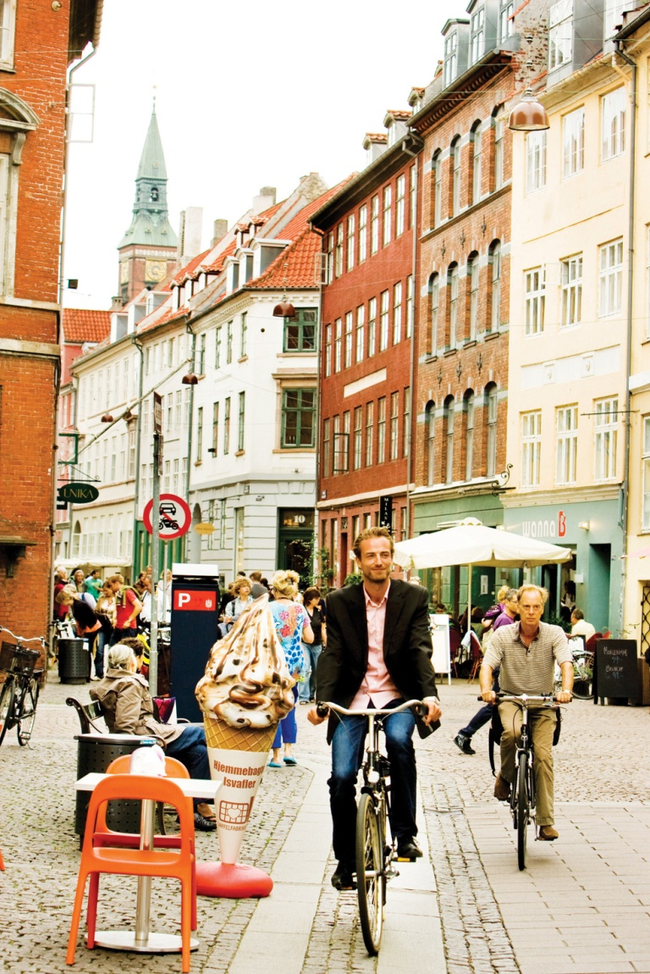
Η χρήση του ποδηλάτου στις ευρωπαϊκές χώρες
Κοπεγχάγη
Η Κοπεγχάγη αποτελεί ορόσημο της καλύτερης αλλαγής στις μεταφορές κατά τη διάρκεια των τελευταίων δύο δεκαετιών. Περίπου το 38% των ανθρώπων χρησιμοποιούν ποδήλατα ως μέσο μεταφοράς ενώ το 59% επιλέγουν το ποδήλατο, όταν χρειάζεται να ταξιδέψουν αποστάσεις μικρότερες των 5 χιλιομέτρων.Στο σύνολο ενός έτους, ο μέσος πολίτης της Κοπεγχάγης ποδηλατεί 1,2 εκατομμύρια χιλιόμετρα ενώ χρησιμοποίει το μετρό για 660.000χλμ. Παράλληλα, το κράτος στηρίζει την επιλογή αυτή των πολιτών, δημιουργώντας «πράσινες διαδρομές» μέσω νέων πάρκων, συνδυάζοντας έτσι την ασφαλέστερη μετακίνησή τους, αλλά και την αύξηση του πρασίνου στην πόλη.

Slide 14
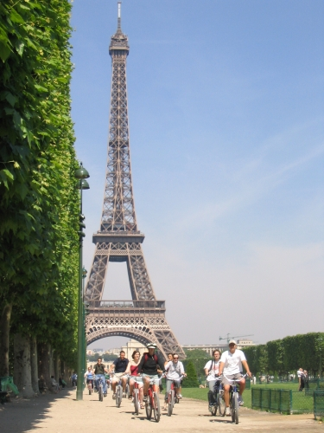
Γαλλία, Παρίσι
Το πρόγραμμα Velib εφαρμόζεται στο Παρίσι σε μεγαλύτερη κλίμακα. Χάρη στην αποφασιστική πολιτική του δήμου μια από τις πιο κορεσμένες κυκλοφοριακά πόλη ,άρχισε να παίρνει κυκλοφοριακές «ανάσες». Κατασκευάστηκαν 33 χιλιόμετρα αποκλειστικής χρήσης για τους ποδηλάτες και άλλα 314 διαμορφώθηκαν για την ομαλή τους συνύπαρξη με άλλα μέσα μαζικής μεταφοράς. Σήμερα, υπάρχουν πάνω από 20 χιλιάδες ποδήλατα σε 1.450 σταθμούς (ένας χώρος στάθμευσης Velib κάθε 300 μέτρα).

Slide 15
Άμστερνταμ Ολλανδία
Σε όλη την Ολλανδία υπολογίζεται ότι κυκλοφορούν περίπου 18 εκατομμύρια ποδήλατα (αναλογία: 1,3 ποδήλατα ανά κάτοικο). Το 27% όλων των μετακινήσεων στο εθνικό δίκτυο και το 59% όλων των αστικών μετακινήσεων στη χώρα γίνονται μέσω ποδηλάτων.
Η πολιτεία έχει φροντίσει για την «εκπαίδευση» των παιδιών στη ασφαλή μετακίνηση τους με το ποδήλατο και τα μαθήματα οδικής αγωγής είναι υποχρεωτικά. Σε όλα τα σχολεία υπάρχουν ειδικές μπάρες για το παρκάρισμα των ποδηλάτων και το 90% των μαθητών πηγαίνει στο σχολείο με το ποδήλατο.
Στο Άμστερνταμ οι μετακινήσεις με ποδήλατο αγγίζουν το 38% γεγονός που το έχει μετατρέψει σε ποδηλατική πρωτεύουσα.

Slide 16
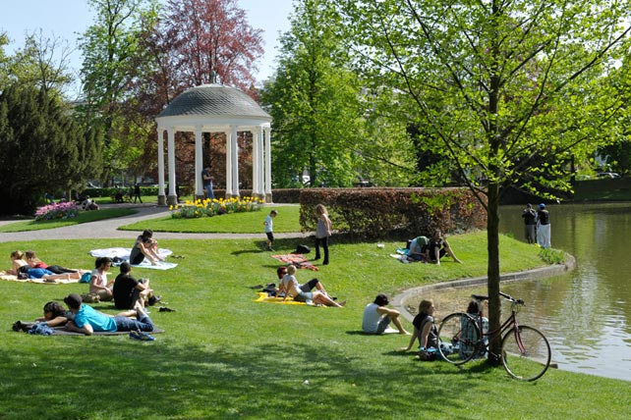
Στρασβούργο
Το δίκτυο Vélostras που θα αναπτυχθεί στο Στρασβούργο από τώρα μέχρι το 2020 δίνει έμφαση στα ποδήλατα, κατά τρόπο ώστε οι δικυκλιστές να εξυπηρετούνται στις περισσότερες μετακινήσεις τους, αναπτύσσοντας μάλιστα μια ταχύτητα που θα μπορεί να φτάνει τα 20 χλμ. την ώρα.
Το Στρασβούργο έχει παράδοση στη χρήση των δικύκλων αφού, εδώ και 25 χρόνια, έχει δημιουργήσει μια σχετική υποδομή, η οποία - με απόφαση του δημοτικού συμβουλίου - θα επεκταθεί σε ένα σχέδιο που θυμίζει τον ιστό της αράχνης.
Σήμερα, υπολογίζεται ότι στο ιστορικό κέντρο της πόλης, το 15% των διαδρομών γίνεται με τα ποδήλατα. «Στόχος μας είναι, το 2025, το 16% των διαδρομών να γίνεται με δίκυκλα», λένε από τον δήμο της πόλης,επισημαίνοντας ότι το Στρασβούργο είναι μια πόλη χωρίς ανηφοριές, εύκολη για τους ποδηλάτες.

Slide 17
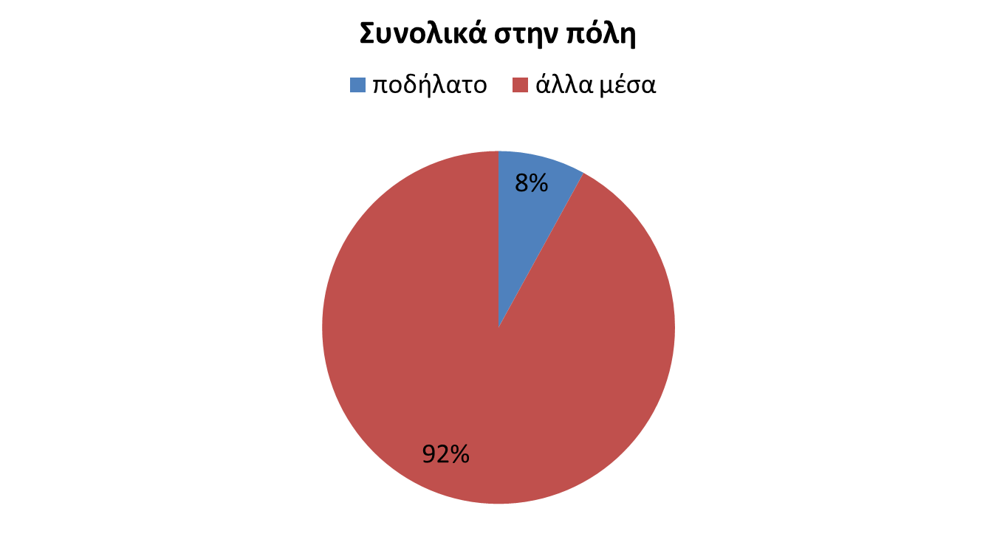
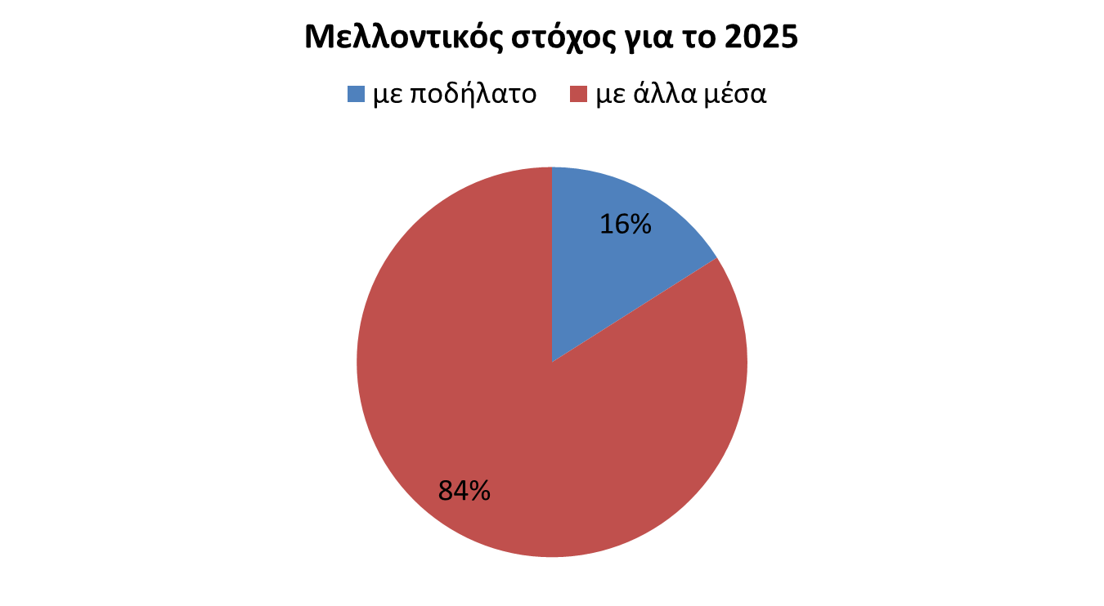
Αναπαράσταση δεδομένων

Slide 18
Η Ελληνική πραγματικότητα…
Παρότι η διάδοση του ποδηλάτου διεθνώς σημειώνει ραγδαία ανάπτυξη, είτε λόγω φιλικών προς το περιβάλλον πολιτικών στο πλαίσιο της βιωσιμότητας και της αναβάθμισης της ποιότητας ζωής, είτε ως συνέπεια της ενεργειακής και οικονομικής κρίσης, η ελληνική πραγματικότητα απέχει πολύ από τα δεδομένα αυτά, πέρα από ορισμένες πρωτοβουλίες κυρίως Δήμων της περιφέρειας, σε ατομικό ή συλλογικό επίπεδο όπως το «Δίκτυο πόλεων για τη βιώσιμη κινητικότητα και το ποδήλατο».
Σε εθνικό επίπεδο, η χώρα μας άργησε να ξεκινήσει την ανάπλαση των πόλεων με βάση το ποδήλατο ( σε σχέση πάντα με τις υπόλοιπες χώρες της Ε.Ε.).Το 2000 εγκρίθηκε πρόγραμμα το οποίο ανέλαβε το Μετσόβειο Πολυτεχνείο με σκοπό την ανάπλαση 17 ελληνικών πόλεων.
Το πρόγραμμα ολοκληρώθηκε το 2003, οπότε και κατατέθηκαν οι προτάσεις στους αρμόδιους δήμους. Μέχρι σήμερα όμως, μόνο η Καρδιτσα, η Λάρισα και το Μεσολόγγι έχουν εκπληρώσει τους στόχους τους, δημιουργώντας ποδηλατικά δίκτυα αρκετών χιλιομέτρων.

Slide 19
Πόλεις που χρησιμοποιούν το ποδήλατο στην Ελλάδα
Κέρκυρα
Καλαμάτα
Λάρισα
Κως
Βόλος
Λαμία
Θεσσαλονίκη
Καρδίτσα
Ρέθυμνο
Ιωάννινα
Μεσολόγγι

Slide 20
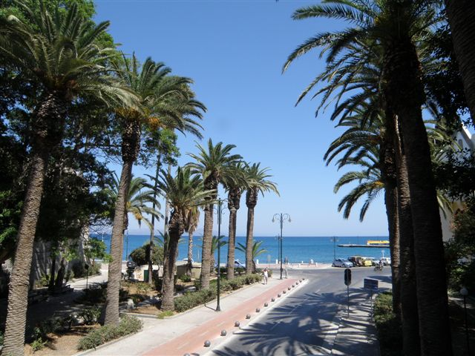
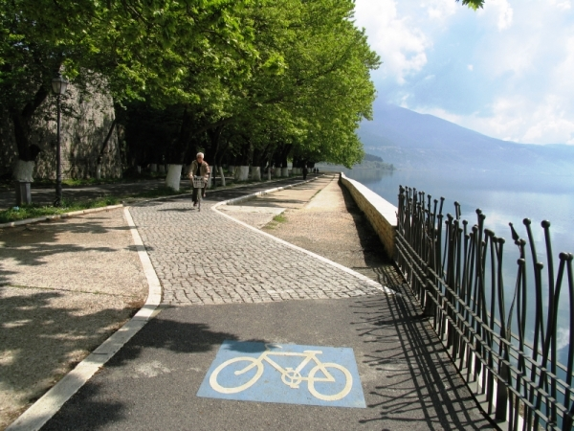
Καλαμάτα
Κως
Ιωάννινα
Καρδίτσα

Slide 21
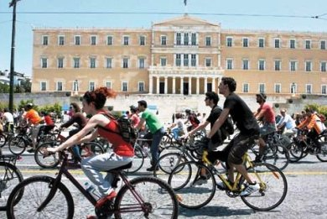
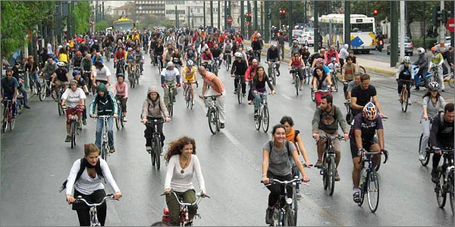
Η Αθήνα;
Η Αθήνα δεν διαθέτει τα φυσικά γεωγραφικά χαρακτηριστικά άλλων Ευρωπαϊκών πόλεων όπως όχθες ποταμών, μεγάλα σε έκταση πάρκα ή οικοδομικά τετράγωνα, τείχη ή άλλα φυσικά εμπόδια στο πλάι των οποίων μπορούν να κινηθούν σχετικά προστατευμένα τα ποδήλατα. Αντίθετα, είναι μια πυκνά κτισμένη πόλη με ανεπαρκές οδικό δίκτυο, με περιορισμένους χώρους στάθμευσης και με ένα κάθε άλλο παρά έξυπνο και φιλικό προς το ποδήλατο και τους πεζούς σύστημα μονοδρόμησης και φωτεινής σηματοδότησης.
Η Αθήνα θα πρέπει να βρει το δικό της τρόπο εξυπηρέτησης των ποδηλάτων εισάγοντας νέες έννοιες και ιδέες, όπως την ιδέα της συνύπαρξης όλων των μέσων σε διάφορους χώρους με προστασία του πιο αδύνατου μέσου στον κάθε χώρο. Η σχετική μελέτη του ΕΜΠ, αποτελεί μια ισχυρή βάση για την κατοχύρωση του πρωτεύοντος δικτύου ποδηλατοδρόμων του λεκανοπεδίου και έχει περιληφθεί στο σχέδιο νόμου για το αναθεωρημένο Ρυθμιστικό Σχέδιο της Αθήνας 2020.

Slide 22
Οι προτάσεις μας
Δημιουργία ενός οδικού δικτύου για την υποστήριξη της κίνησης του ποδηλάτου που θα βασίζεται στην προσβασιμότητα,την άνεση,την ασφάλεια
και το σωστό αστικό σχεδιασμό του οδικού περιβάλλοντος.
Αναθεώρηση του Κ.Ο.Κ.
Ενθάρρυνση από την πολιτεία ήπιων μορφών μετακίνησης.
Διαμόρφωση κουλτούρας βιώσιμης κινητικότητας - Συνεχής συνεργασία με οργανώσεις και φορείς ποδηλατών-Περιβαλλοντική εκπαίδευση στα σχολεία με σκοπό την ευαισθητοποίηση των μαθητών.
Δημιουργία σταθμών παροχής ποδηλάτων καθώς και χώρων στάθμευσής τους.
Παροχή φορολογικών κινήτρων για το ποδήλατο.
Ενσωμάτωση της ποδηλασίας μεγάλων αποστάσεων σε διάφορα έργα μεταφορικών υποδομών ώστε να αναπτύσσεται το δίκτυο EuroVelo.
Ένταξη του ποδηλάτου σε όλους τους τομείς της πολιτικής (υγεία, χωροταξία, διαχείριση της πόλης, οικονομία, κινητικότητα και κυκλοφορία, αναψυχή, αθλητισμός και τουρισμός).

Slide 23
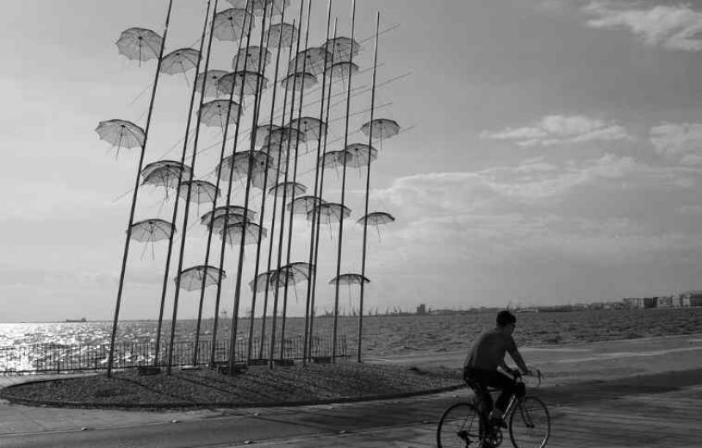
Η ζωή είναι σαν να κάνεις ποδήλατο. Για να κρατήσεις την ισορροπία σου πρέπει να συνεχίσεις τον δρόμο σου. Άλμπερτ Άϊνσταϊν.

